Slide 1

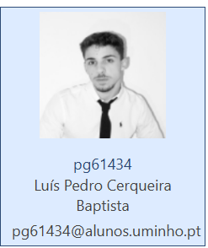
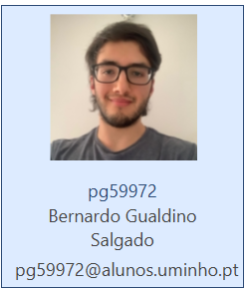
Universidade do Minho
Escola de Engenharia
Compressão de Dados com LZW-HX
Implementação e Análise de Estruturas de Dicionário Dinâmico
Trabalho Realizado por:
Luís Baptista PG61434
Bernardo Salgado PG59972
Serviços de Rede e Aplicações Multimédia
Mestrado em Engenharia de Telecomunicações e Informática
2025/2026

Slide 2

Introdução e Abordagem ao LZW-HX
Algoritmo LZW-HX
Política de Memória
Processamento por Blocos
Geração de novos padrões ($C_{i})$através da concatenação de sequências conhecidas ($P_{a}|$ $P_{b}$), acelerando o crescimento dos padrões face ao LZW clássico.
Aplicação de uma política de substituição dinâmica de prefixos sempre que o limite do dicionário é atingido, evitando a reinicialização da tabela e a perda de histórico.
A leitura e codificação ocorrem em memória através de um buffer de entrada (com blocos de 64 KByte), garantindo maior eficiência e adaptação à memória cache do processador.
Variantes em Estudo
Para avaliar o impacto no desempenho da procura, o algoritmo foi desenvolvido e testado em três estruturas de dados distintas: Pesquisa Linear, Hash Tables e Árvores de Prefixos (Tries).

Slide 3
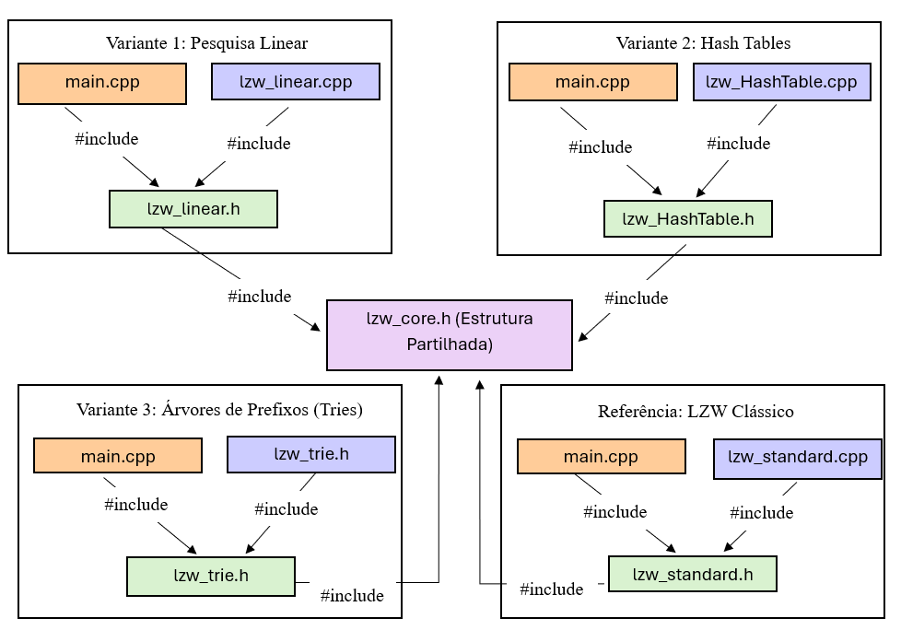
Arquitetura Sistema
std::vector
256 buckets
Pattern, SearchResult e Statistics
Descendent_index

Slide 4
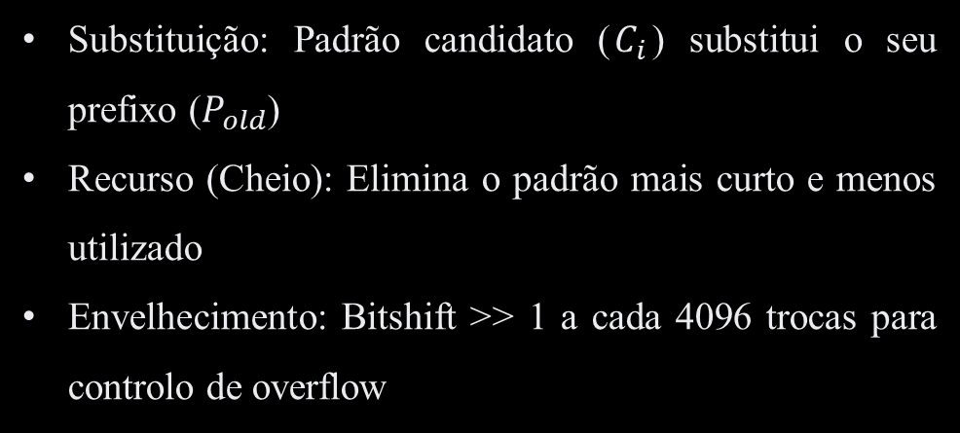
Funções Implementadas
Atualização do Dicionário (update_dictionary)
Pesquisa e Ambiguidade (find_longest_match)
Substituição: Padrão candidato ($C_{i}$) substitui o seu prefixo ($P_{old}$)
Recurso (Cheio): Elimina o padrão mais curto e menos utilizado
Envelhecimento: Bitshift >> 1 a cada 4096 trocas para controlo de overflow
Sub-padrões: Suporte a tuplos <índice, comprimento>
Desempate: Conflitos resolvidos pela maior utilidade estatística (use_count)

Slide 5
Resultados dos Testes Efetuados
Cenário: Validação Teórica e Desempenho Base (65536 entradas)
Versão | Tempo de Execução | Taxa de Compressão | Rendimento | Comprimento Médio do Padrão Inserido
Pesquisa Linear | 60.14 s | 1.75:1 | 100.44% | 10.43 bytes
Hash Table (Buckets) | 3.44 s | 1.75:1 | 100.44% | 10.43 bytes
Trie (Prefix Tree) | 0.26 s | 1.75:1 | 100.57% | 10.43 bytes
Standard LZW | 0.04 s | 2.19:1 | 125.81% | 5.40 bytes
Testes com alfabeto reduzido (K=2) e modo --debug confirmaram a correta extração de prefixos e resolução de ambiguidades, validando a lógica de índices descendentes (Trie) e a pesquisa por buckets (Hash Table).
Num cenário sem limite de memória, a Trie atingiu 0.26s, demonstrando a eficiência da procura em tempo O(L), face aos 3.44s da Hash Table e 60.14s da Pesquisa Linear.
Todas as variantes LZW-HX mantiveram o rácio de 1.75:1 exceto o LZW Standard (2.19:1), que é superior neste cenário por utilizar índices fixos de 16 bits, enquanto o LZW-HX utiliza tuplos de 24 bits (índice + tamanho).

Slide 6
Resultados dos Testes Efetuados
Cenário: Gestão de Dicionário: Política de Recurso vs. Reset (4096 entradas)
Política de Recurso
Reset
Versão | Tempo de Execução | Substituições | Taxa de Compressão | Rendimento
Pesquisa Linear | 14.14 s | 83.462 | 1.14:1 | 65.63%
Hash Table (Buckets) | 0.81 s | 83.462 | 1.14:1 | 65.63%
Trie (Prefix Tree) | 3.52 s | 83.084 | 1.18:1 | 67.70%
Versão | Tempo de Execução | Vezes que encheu | Taxa de Compressão | Rendimento (Yield)
Pesquisa Linear | 8.61 s | 19 | 1.08 1 | 62.39%
Hash Table (Buckets) | 0.49 s | 19 | 1.08:1 | 62.39%
Trie (Prefix Tree) | 0.19 s | 19 | 1.09:1 | 62.53%
Política de Recurso (Substituição): Com o limite de 4096 entradas, a Hash Table (0.81s) superou a Trie (3.52s) sendo mais eficiente a encontrar padrões curtos para substituição ao iterar sobre buckets pequenos.
A Trie revelou-se ineficiente a ordenar nós por profundidade, sendo obrigada a realizar pesquisas exaustivas sempre que o dicionário atinge a capacidade máxima.
Embora a opção de Reset seja mais rápida (Trie: 0.19s) reduz o rendimento para ~62%. A política de substituição do LZW-HX é superior por manter padrões longos e úteis no dicionário.

Slide 7
Resultados dos Testes Efetuados
Cenário: Impacto da Alta Entropia (ZIP, JPEG e PDF)
ZIP
JPEG
PDF
Versão / Arquitetura | Tempo de Execução | Substituições | Taxa de Compressão | Rendimento (Yield)
Hash Table (Buckets) | 0.47 s | 16.024 | 0.72:1 | 70.89%
Trie | 0.22 s | 16.024 | 0.72:1 | 70.89%
Pesquisa Linear | 71.03 s | 16.024 | 0.72:1 | 70.89%
Standard LZW | 0.04 s | N/A | 0.81:1 | 79.81%
Versão / Arquitetura | Tempo de Execução | Substituições | Taxa de Compressão | Rendimento (Yield)
Hash Table (Buckets) | 4.97 s | 151.891 | 0.61:1 | 60.76%
Trie (Prefix Tree) | 116.75 s | 151.892 | 0.61:1 | 60.84%
Pesquisa Linear | 799 s | 151.891 | 0.61:1 | 60.76%
Standard LZW | 0.11 s | N/A | 0.80:1 | 79.45%
Versão / Arquitetura | Tempo de Execução | Substituições | Taxa de Compressão | Rendimento (Yield)
Hash Table (Buckets) | 7.12 s | 252.113 | 0.63:1 | 63.20%
Trie (Prefix Tree) | 199.66 s | 252.066 | 0.63:1 | 63.23%
Pesquisa Linear | 748.88 s | 252.113 | 0.63:1 | 63.20%
Standard LZW | 0.10 s | N/A | 0.80:1 | 80.19%
Em ficheiros já comprimidos, a entropia próxima do limite teórico impede a criação de padrões longos. O rácio de compressão foi sempre inferior a 1 (ex: 0.61:1 no JPEG), resultando na expansão do ficheiro original.
Degradação de Desempenho na Trie: Com elevadas substituições (>250.000 no PDF) a performance da Trie diminui bastante (199.66s) comparada com a Hash Table (7.12s).
Conclusão: A Trie é melhor para pesquisas de prefixos em texto, mas a Hash Table demonstra ser a arquitetura mais robusta para isolar o impacto de substituições em ficheiros de alta entropia.

Slide 8

Conclusão e Trabalho Futuro
Não existe uma Arquitetura universal perfeita
Trie: Boa para compressão de texto (procura O(L), mas ineficiente na política de substituição com alta entropia.
Hash Table: Demonstrou ser a estrutura mais robusta, garantindo tempos baixos sem diminuir a compressão.
Superioridade da Política de Substituição
O LZW-HX adapta-se à entropia do ficheiro ao reciclar os padrões menos úteis. O uso de reset prejudicou a compressão, baixando o rendimento para 62% porque destrói o histórico de padrões longos.
Trabalho Futuro
Exploração de uma solução que junte a velocidade de pesquisa das Tries a um mecanismo de controlo de estado
O objetivo é reduzir o esforço das substituições e otimizar o uso da memória cache, tornando a execução mais eficiente a nível energético.

Slide 9
GAME OVER

